Slide 1

讲道
接待小孩子
讲道：陈永安 牧师
经文：耶11:18-20；雅3:13-4:3、7-8a；
可9:30-37
Notes:
请注意修改证道题目和讲员
标题为42

Slide 2
引言
  亲爱的弟兄姊妹，愿你平安！
  让我们彼此问安。
Notes:
请注意修改证道题目和讲员
标题为42

Slide 3
引言
  今天的题目是接待小孩子。
  上年儿童主日学还未开始，
  今天的儿童主日学渐上轨道。
Notes:
请注意修改证道题目和讲员
标题为42

Slide 4
引言
  执事会考虑到现在儿童主日学及家长需要，会在这周尝试一次新的场地安排，时间不变：
  在壁炉房成人主日学
  在圣经房崇拜
  在壁炉房儿童主日学
  原儿童房改为母婴室
Notes:
请注意修改证道题目和讲员
标题为42

Slide 5
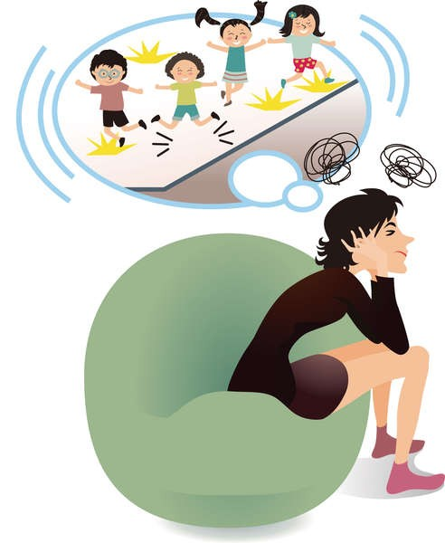
引言
Notes:
请注意修改证道题目和讲员
标题为42

Slide 6
引言
  这些改变，为的是为了接待小孩子。
  耶稣说： 「凡为我名接待一个像这小孩子的，就是接待我；凡接待我的，不是接待我，乃是接待那差我来的。」（可9:37）
Notes:
请注意修改证道题目和讲员
标题为42

Slide 7
彼此争论谁为大
  门徒的争大，和跟从耶稣的舍己，是背道而驰。
Notes:
请注意修改证道题目和讲员
标题为42

Slide 8
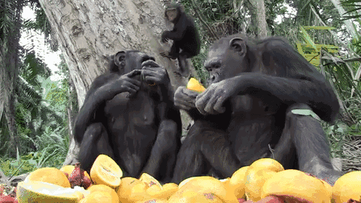
彼此争论谁为大
  门徒争论谁为大，大家猜是怎样的一种情况？
Notes:
请注意修改证道题目和讲员
标题为42

Slide 9
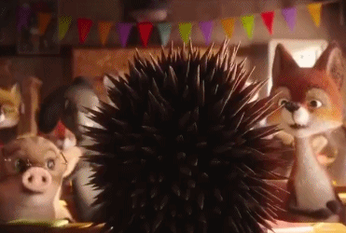
彼此争论谁为大
  另外，有些「争论谁为大」是生命里满身都是刺，并不是为了什么好处⋯
Notes:
请注意修改证道题目和讲员
标题为42

Slide 10
彼此争论谁为大
  雅各书3章，也说到当一个人心里若怀着苦毒的嫉妒和纷争，就要小心那是属情欲，属鬼魔的。
  「从上头来的智慧和真道，先是清洁，后是和平，温良柔顺，满有怜悯，多结善果，没有偏见，没有假冒。并且使人和平的，是用和平所栽种的义果。」
Notes:
请注意修改证道题目和讲员
标题为42

Slide 11
彼此争论谁为大
  耶稣没有责怪他们。
  向他们展示怎样爱一个小孩子。
  接待小孩子，就是接待耶稣，更是接待天父。
  真正的伟大，不是要比别人强，而是能够接待一个小孩子。
Notes:
请注意修改证道题目和讲员
标题为42

Slide 12
大的服侍小的
  可9:35 耶稣坐下，叫十二个门徒来，说：「若有人愿意作首先的，他必作众人末后的，作众人的用人。」
  9:36 于是领过一个小孩子来，叫他站在门徒中间，又抱起他来，对他们说：
  9:37 「凡为我名接待一个像这小孩子的，就是接待我；凡接待我的，不是接待我，乃是接待那差我来的。」
Notes:
请注意修改证道题目和讲员
标题为42

Slide 13
大的服侍小的
  可9:35 耶稣坐下，叫十二个门徒来，说：「若有人愿意作首先的，他必作众人末后的，作众人的用人。」
  9:36 于是领过一个小孩子来，叫他站在门徒中间，又抱起他来，对他们说：
  9:37 「凡为我名接待一个像这小孩子的，就是接待我；凡接待我的，不是接待我，乃是接待那差我来的。」
Notes:
请注意修改证道题目和讲员
标题为42

Slide 14
大的服侍小的
//一群人去东方探险。团队中的每个人都非常独立，愿意发挥主导作用。他们由一个名叫利奥的仆人服务，他负责为每个人提供生活服务。他乐观的性格和歌声总是陪伴着他们，激励着他们。有利奥的陪伴，这次探险之旅似乎是一次美妙的观光之旅，一切都出乎意料的顺利。但是有一天，利奥突然消失了。他们都试图说服别人听从他的建议，但没有一个能赢得别人的信任。最后，整个探险队被迫停止。人们突然发现他们失去了他们的领袖，而不是他们的仆人利奥。// （赫尔曼·黑塞Hermann Hesse。《东方之旅》。1932。）
Notes:
请注意修改证道题目和讲员
标题为42

Slide 15
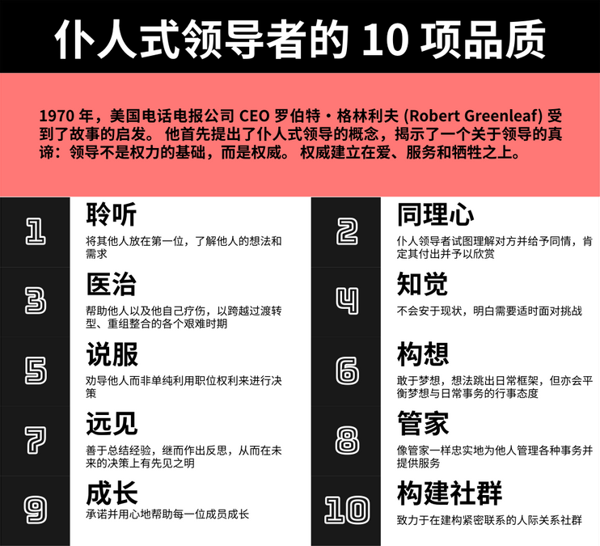
Notes:
请注意修改证道题目和讲员
标题为42

Slide 16
让小孩子喜欢你
  第二，耶稣抱起一个小孩子，然后向门徒教导。
  萨提尔Virginia Satir被誉为美国最具影响力的首席家庭治疗大师，他的经典著作《家庭如何塑造人》谈到许多沟通相处技巧。
Notes:
请注意修改证道题目和讲员
标题为42

Slide 17
让小孩子喜欢你
  沟通包含许多要素：
  身体的移动及形态；
  我们的价值观；
  我们的期待；
  我们的感官；
  我们的说话能力；
  我们的头脑、经验、知识。
Notes:
请注意修改证道题目和讲员
标题为42

Slide 18
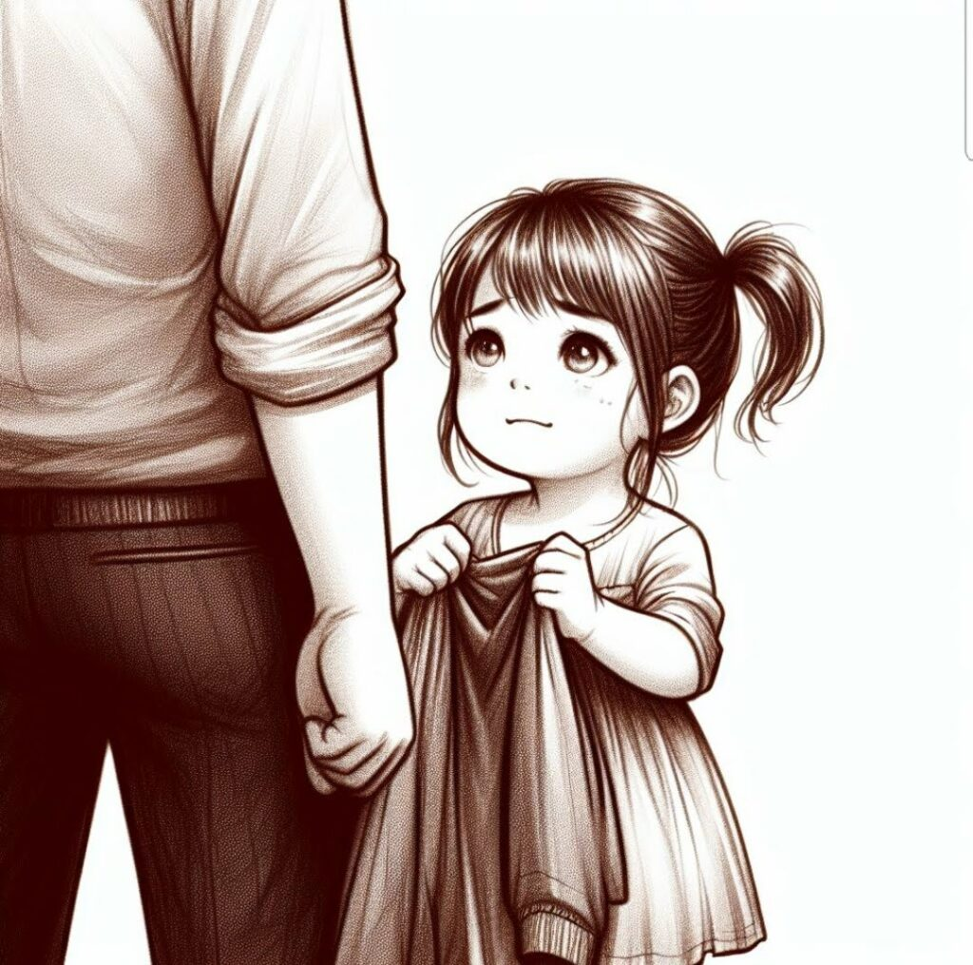
让小孩子喜欢你
  与人交谈是怎样的姿态、声调、表情在沟通上也扮演着重要的角色。
  他提到我们可以进行感官练习来探索有效的沟通方法。
Notes:
请注意修改证道题目和讲员
标题为42

Slide 19
让小孩子喜欢你
  耶稣在二千年前已经知道这个技巧。
  耶稣能抱起一个小子，还抱了好一阵子， 然后向门徒作出教导。
Notes:
请注意修改证道题目和讲员
标题为42

Slide 20
怎样接待
  第三，「接待小孩」。
  耶稣说：「9:37凡为我名接待一个像这小孩子的，就是接待我；凡接待我的，不是接待我，乃是接待那差我来的。」
Notes:
请注意修改证道题目和讲员
标题为42

Slide 21
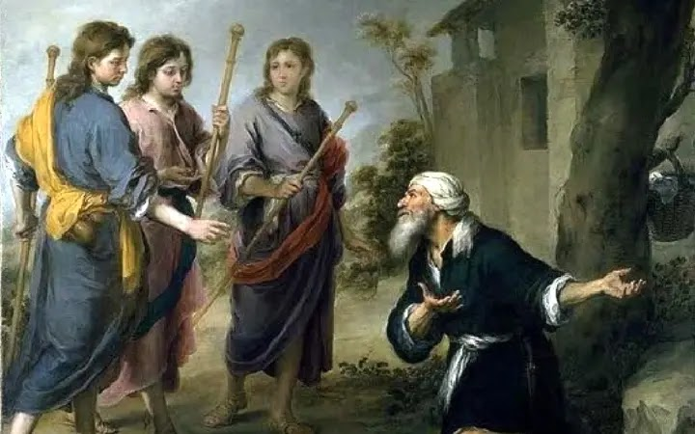
怎样接待
  对于「接待」，圣经有许多接待的故事，亚伯拉罕接待了旅客，原来是接待了天使。（创18）
Notes:
请注意修改证道题目和讲员
标题为42

Slide 22
怎样接待
  耶和华在幔利橡树那里向亚伯拉罕显现出来。那时正热，亚伯拉罕坐在帐棚门口，2举目观看，见有三个人在对面站着。他一见，就从帐棚门口跑去迎接他们，俯伏在地，3说：「我主，我若在你眼前蒙恩，求你不要离开仆人往前去。4容我拿点水来，你们洗洗脚，在树下歇息歇息。5我再拿一点饼来，你们可以加添心力，然后往前去。你们既到仆人这里来，理当如此。」他们说：「就照你说的行吧。」6亚伯拉罕急忙进帐棚见撒拉，说：「你速速拿三细亚细面调和做饼。」7亚伯拉罕又跑到牛群里，牵了一只又嫩又好的牛犊来，交给仆人，仆人急忙预备好了。8亚伯拉罕又取了奶油和奶，并预备好的牛犊来，摆在他们面前，自己在树下站在旁边，他们就吃了。(创18:1-8)
Notes:
请注意修改证道题目和讲员
标题为42

Slide 23
怎样接待
  耶稣叫门徒接待小孩子，这些小孩可能是因为残障，父母将这些孩子带到耶稣面前，他们并不是很可爱的，去接待他们是因着服侍的心，接待这些孩子，奉为上宾。
Notes:
请注意修改证道题目和讲员
标题为42

Slide 24
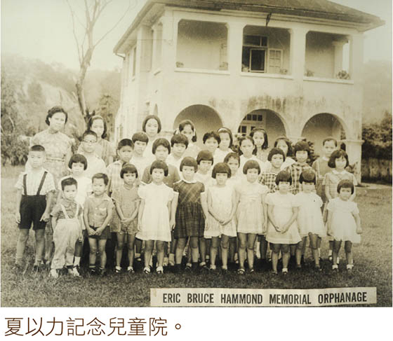
怎样接待
  在早期教会，一个很重要的慈惠服侍是对孤儿的收养。（近代教会接继慈惠服侍）
一九四六年，中华便以利会创会人的女婿夏荣光夫妇在一个下午，忙碌工作时，他的儿子夏以力正在门前玩耍，忽然被一辆汽车撞着，因而丧生，那时他才三岁，夏牧师夫妇虽然痛失爱儿，但觉神的美意既是如此，并不灰心，继续努力为主作工，这事感动了美国许多教会，纷纷发起募捐兴办孤儿院，收容失去父母的儿童，并定名为「夏以力纪念儿童院」（基督教周报—香港教会巡礼。2014）
Notes:
请注意修改证道题目和讲员
标题为42

Slide 25
怎样接待
  我们「接待小孩子」，有没有视他们作上宾，有没有像亚伯拉罕那么周到的接待？
  就拿小孩值不值得有个更好的地方举行儿童主日学为例⋯
Notes:
请注意修改证道题目和讲员
标题为42

Slide 26
怎样接待
  我们对儿童事工便会有全新的了解。
  儿童事工的成立，不是因为小朋友嘈，要将他们带离崇拜的礼堂；
  也不是因为小朋友要等大人完成崇拜的托儿所。
  相反，这是小孩子来敬拜神的地方。
Notes:
请注意修改证道题目和讲员
标题为42

Slide 27
总结
  在今天的经文中，我们看到门徒在争论谁为大，甚至起了纷争。
  但我们要看清这是出于鬼魔，我们要定意追求圣灵的果子。
  耶稣教导门徒为首的是为后，不是受别人的服侍，乃是要服侍人。
  真正的强大是能服待小的。
Notes:
请注意修改证道题目和讲员
标题为42

